Slide 2
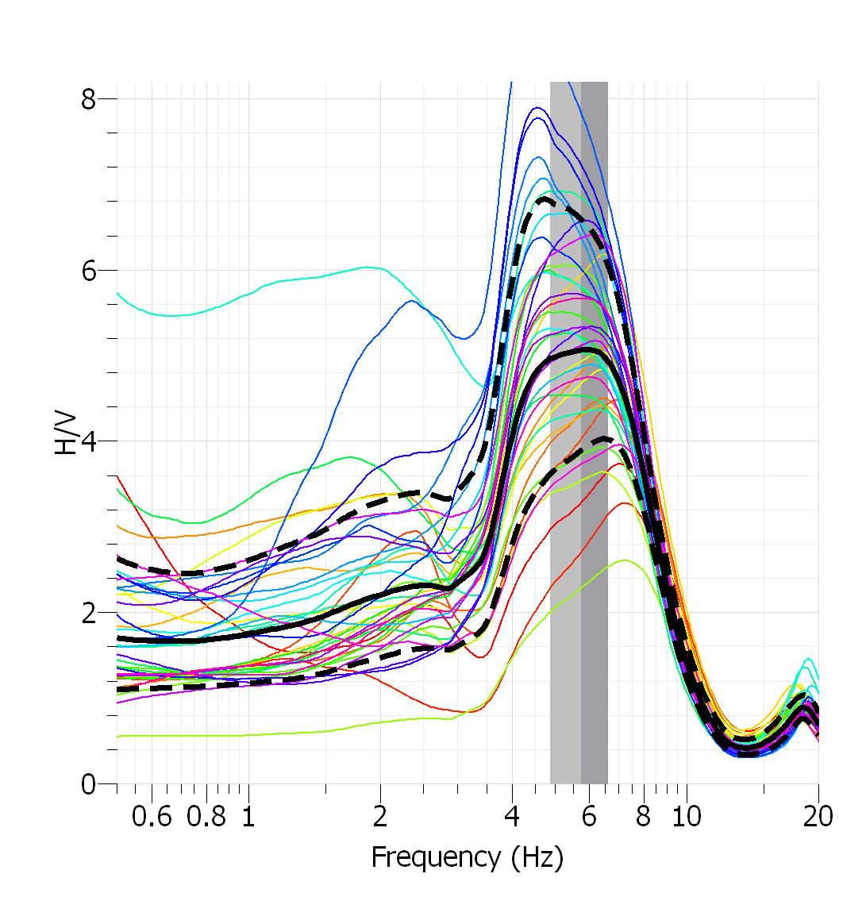
Criteri per una H/V affidabile (devono essere rispettati tutti e tre i parametri)
f0>10/Lw
nc(f0)>200
σ A<2 per 0.5f0 <f<2f0 se f0>0.5 HZ oppure σ A<3 per 0.5f0 <f<2f0 se f0 <0.5 HZ
Criteri per un picco H/V chiaro (almeno 5 su 6 devono essere rispettati)
Esiste f- in [f0 /4, f0 ]│AH/V (f-)<A0 /2
Esiste f+ in [f0 ,4f0 ]│AH/V (f+)<A0 /2
A0>2
fpicco[ AH/V(f)±σ A(f)]=f0 ±5%
σ f<σ(f0)
σ A(f0)<θ(f0)
Lw=Lunghezza finestra.
nw=Numero di finestre selezionate per la media della curva H/V.
nc=Lw*nw*f0=Numero di cicli significativi.
f=Frequenza corrente.
f0=Picco di frequenza H/V.
σ f=Deviazione standard del picco di frequenza H/V (f0 ±σ f).
σ(f0)=Valore di soglia per la condizione di stabilità σ f<σ(f0).
A0=Ampiezza del picco H/V alla frequenza f0.
AH/V(f)=Ampiezza della curva H/V alla frequenza f0.
f-=Frequenza tra f0 /4 e f0 per cui AH/V(f-)<A0 /2.
f+=Frequenza tra f0 e 4f0 per cui (f+)<A0 /2.
σ A(f0)=Deviazione standard di AH/V(f), σ A(f) è il valore per il
quale la AH/V(f) va moltiplicata o divisa.
σ Log H/V(f)=Dev. Standard della curva Log AH/V(f), σ Log H/V(f)è il valore
assoluto da sottrarre o addizionare alla curva media Log AH/V(f).
θ(f0)=Valore di soglia per la condizione di stabilità σ f<θ(f0).
Valori di soglia per le condizioni di stabilità
Range di frequenza [Hz] | <0,2 | 0,2-0,5 | 0,5-1,0 | 1,0-2,0 | >2,0
σ(f0) [Hz] | 0,25f0 | 0,20f0 | 0,15f0 | 0,10f0 | 0,05f0
θ(f0) per σ A(f0) | 3 | 2,5 | 2 | 1,78 | 1,58
Log θ(f0) per σ Log H/V(f0) | 0,48 | 0,4 | 0,3 | 0,25 | 0,2

